Slide 1
Välkomna på informationsmöte för vårdnadshavare åk 1 och våra utbildningar på Strandgatan 1
06.09 2023

Slide 2
Ålands Gymnasium
Jonas Eriksson, ordf. Fredrik Häggblom, vice ordf. Liz Mattsson Annika Karlsson Stellan Egeland Kerstin Renfors
Ronny Holmström-Wall
Styrelse
Gitte Holmström
Förvaltningschef
Marcus Koskinen-Hagman
Rektor ÅYG
Rektor ÅL
Vik. bitr. rektor
Daja Rothberg
Bitr. rektor Kim Gylling
Bitr. rektor Jerry Rosbäck
Bitr. rektor
Erika Eriksson
Rektor Gitte Holmström
IT-stödperson, kock, merkonom, servitör
teknik, frisör
sjöfart
barnledare, närvårdare
Yrkesinriktad specialunder-visning
kock och
fastighet.
YTP

Slide 3
Strandgatan 1
Förutom ungdomsutbildningarna IT-stödperson, kock, merkonom och servitör har vi även vuxenutbildningar
Hygienpass och serveringspass
På beställning, kortare kompetenshöjande kurser (t ex AMS-kurser)
Övningsrestaurang Hjorten
Uthyrningsverksamhet och catering (seminarier, möten mm)
Projektverksamhet (Skördefest, seminarier, undersökningar, servering, catering mm)

Slide 4
Läroplan - examensdelar
Studieplan där aktuella examensdelar är preciserade och planerade per läsår.
Examensdelarna är indelade i delmål och det är delmålen som står på schemat i Wilma. Delmålen bedöms OK, EJ eller A (avbruten, ska tas om)
Vitsord fås i samband med yrkesprov (YP), enligt skala 1-5. I regel ett yrkesprov per examensdel. YP görs om möjligt i samband med LIA (praktik)
GEM skala 1-5, U eller A.
HUTH bedöms med vitsord 4-10

Slide 5
Arbetsmiljö
Arbetslivets skola. Arbetslivets regler.
Behörighetskort, bl.a. hygienpass
Tobaksfri arbetsplats, även snusfri
Närvaro – muntlig varning, skriftlig varning, avstängning
Antimobbningsarbete
Studeranderåd (studerande från varje enhet)

Slide 6
Studerandestöd
Studerandevårdsgrupp – lärare, Studerandehälsan, personal - ordförande S1 Cecilia Jansson.
Speciallärare vik.Petra Johansson Pirholt/vik.Anki Kjeldsen
Skolvärd Cecilia Jansson
Studiekoordinator Kerstin Welander
Studiehandledare Gabriella Husell

Slide 7
Studnet
Studnet är öppet för alla, ingen inloggning krävs. Finns på hemsidan: https://studnet.gymnasium.ax/
Kartor, kontaktuppgifter osv
Info om HUTH-studier finns på Studnet. Man kan läsa mera om studentexamen på lyceets sidor och på studentexamensnämndens sidor.

Slide 8
Kostnader
Gratis skollunch
Läromedel kostnadsfritt på årskurs 1.
Papper, pennor och dylikt betalar studerande själv.
Skyddskläder och skyddsutrustning bekostas av skolan.
Den som har längre än 5 km till skolan har rätt till busskort.

Slide 9
Frukt och frukost
På Strandgatan 1 bjuds studerandena på frukt och kaffe under förmiddagens långa paus kl 9.40 – 10.00
På Östra Skolgatan 2, Handelscafé öppet 8.30-15.30 - Smörgås + dryck (tripp/kaffe) för 2€. - Mellanmålsfrukt gratis vid 14-rasten utanför restaurang Oasen (Ålands lyceum).

Slide 10
Frånvaro
Vid sjukdom eller frånvaro meddela per telefon senast kl. 9.00 till 018-536600, kansliet.
För studerande under 18 år meddelar målsman i Wilma eller per telefon.
Sjukanmälan görs varje dag!
Vid LIA ska både skola och arbetsplatsen meddelas.

Slide 11
Sjukdom
Vid fler än tre dagars frånvaro krävs intyg från hälsovårdare, sjukskötare eller läkare.
Sjuk under en praktik-/LIA-period bör anmälan om sjukfrånvaro göras både till arbetsplatsen och till skolans kansli per telefon.
Vid upprepad frånvaro kan intyg krävas även för kortare tid.
Nätverksmöten vid behov
Vid sjukdom har studerande inte rätt till distansundervisning.

Slide 12
Anhållan om ledigt
I regel beviljas inte ledigheter som sträcker sig utöver loven.
Anhållan om ledighet från studierna måste göras i god tid före planerad ledighet. Om det är fråga om 1-2 dagars ledighet görs anhållan till grupphandledaren .
Anhållan bör göras minst 2 veckor på förhand.
Det är den studerandes ansvar att kompensera för frånvaro från studierna även om ledigheten har beviljats.

Slide 13
Wilma
Vitsord för avklarade kurser hittas under fliken Studier.
Aktuellt veckoschema.
Föräldrar/vårdnadshavare till studerande under 18 år får egen inloggning för att kunna följa med schemat och hur det går i studierna.
Frånvaro och förseningar antecknas i Wilma.
Lektionsanteckningar – mellan lektionerna olika små meddelanden.

Slide 14
Grupphandledare 2023
IT23 – Leif Hammar
KOCK23 – Owe Styrström
MERK23 –Yana Jahrén
Mejl: förnamn. efternamn@gymnasium.ax

Slide 15
IT-LÄRARE

Slide 16
Informations- och kommunikationsteknik – IT-stödperson - examensdelar
Grundläggande uppgifter inom ikt 25 kp – åk 1
Arbete med teknisk support 45 kp – åk1
Programmering 45 kp
Teknisk implementering av en nättjänst 15 kp (HUTH)
Digitala medier 15 kp (HUTH 10 kp)
GEM 35 kp

Slide 17
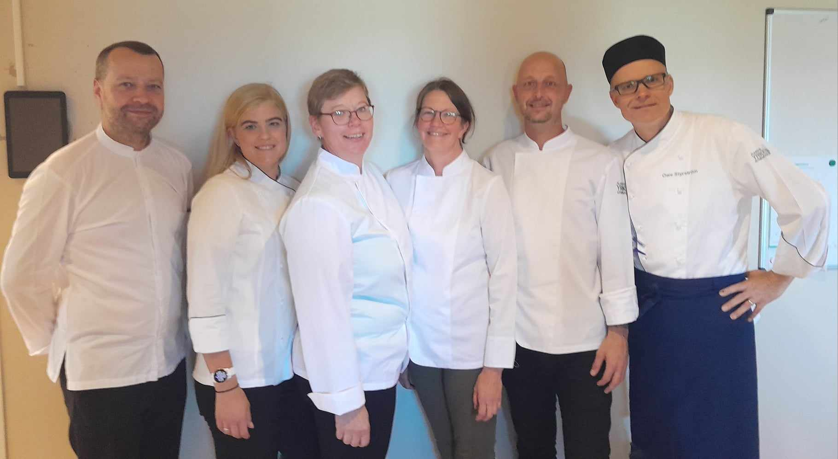
KOCKLÄRARE

Slide 18
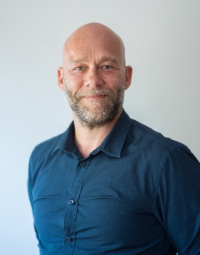
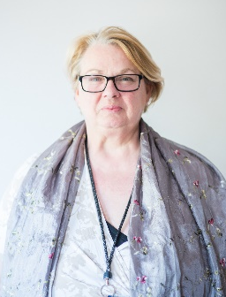
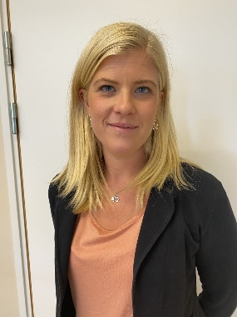
SERVITÖRLÄRARE

Slide 19
Restaurang och catering - kock examensdelar
Att arbeta inom restaurangverksamhet 20 kp – åk 1
Tillredning av lunchrätter 40 kp – åk 1
A la carte matlagning 30 kp
Tillredning av mat i portioner 25 kp
Lokalproducerade råvaror 5 kp
Mitt Åland 5 kp
Matproduktion i storkök 25 kp eller fartygsekonomi, inriktning 20 kp + förberedelse för arbetsplatshandledaruppgifter 5 kp alternativt HUTH.

Slide 20
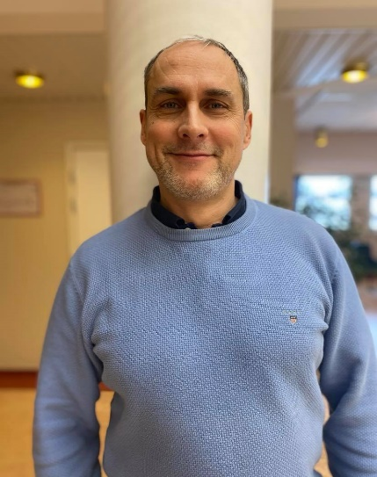
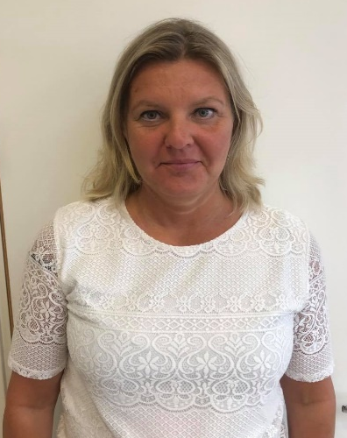
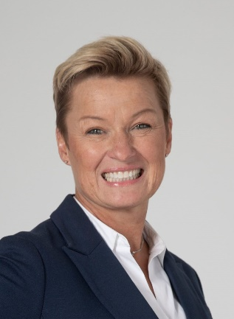
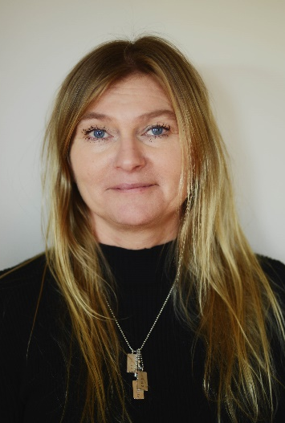
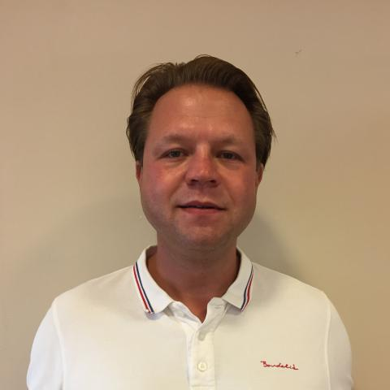
MERKONOMLÄRARE

Slide 21
Affärsverksamhet - merkonom Examensdelar
Kundservice 20 kp – åk 1
Arbete i en arbetsgemenskap 15 kp – åk 1
Företagsadministration 10 kp (HUTH) – åk 1
Resultatinriktad verksamhet 20 kp
Arbete som kräver spetskompetens 15 kp
Projektarbete 15 kp (HUTH)
Bokföring 30 kp
Planering av företagsverksamhet 15 kp
Förberedelse för arbetsplatshandledning 5 kp
GEM 35 kp

Slide 22
Läroplan - examensdelar
Yrkesinriktade studier 145 kp och GEM gemensamma examensdelar 35 kp
HUTH – 120 kp yrkesämnen och 60 sp HUTH (Högskoleförberedande utbildningshelhet)
OBS – alla får grundläggande behörighet till vidarestudier. Huth ger dock mer behörigheter. I Sverige kan krävas kompletterande studier.
Krossutbildning
OBS – 3 eller 4 år – individuella studieplaner
Information finns på Wilma och Studnet

Slide 23
Studiernas uppbyggnad
5 perioder/läsår, ca 8 veckor/period
Totalt 15 perioder/ 3 år = 10 perioder yrkesämnen, 5 perioder gemensamma ämnen/yrkesämnen eller HUTH
GEM Östra Skolgatan /HUTH Ålands Lyceum
Tre år = 180 kompetenspoäng varav 145 kp är yrkesämnen och 35 kp GEM.
1 kp = 20 lektioner
Exempelvis
Period 1 Period 2 Period 3 Period 4 Period 5
År 1
År 2
År 3
YÄ | YÄ | GEM+YÄ /HUTH | YÄ | GEM+YÄ /HUTH
YÄ | GEM+YÄ /HUTH | YÄ | GEM+YÄ /HUTH | YÄ
GEM+YÄ /HUTH | YÄ | YÄ | YÄ | YÄ

Slide 24
Gemensamma ämnen= GEM
Tre examensdelar, totalt 35 kp
Kunnande i kommunikation och interaktion -svenska, engelska, B-språk finska/spanska, digitala miljöer
Kunnande i matematik och naturvetenskaper - Matematik, fysik, kemi
Kunnande som behövs i samhället och arbetslivet - Samhällslära, arbetslivet, Studie-och karriärplanering, företagsamhet, upprätthållande av arbetsförmåga och välbefinnande (idrott-hälsa), hållbar utveckling
Gem-kurserna bedöms enligt skala 1-5. - Varje kurs för sig bedöms för sig, efter alla kurser räknas medelvitsord+timaktivitet till ett slutvitsord för kursen. -Hela examensdelarna bedöms med godkänd eller underkänt.

Slide 25
Speciallärarna informerar
Screening har nyligen gjorts på alla nya studerande.
Överföringsblanketter
Intyg
Åtgärdsprogram

Slide 26
Stödåtgärder GEM-kurser
Drop in stöd, tisdagar kl. 14.15-16
Schemalagt stöd, tisdagar kl. 14.15-16
Ges i svenska, engelska och matematik
studerande får hjälp under pågående kurser med svåra uppgifter
Träna inför prov
Delta i för att göra uppgifter om man vet med sig att man inte får något gjort hemma.
Ingen föranmälning behövs
För studerande som redan fått U i någon kurs.
schemaläggs i den studerandes schema.
Är obligatoriskt när man har U i någon kurs tills man uppnått godkänd kurs.
Alla ämnen har ej stöd kontinuerligt, är beroende av antal studerande som är i behov av stöd.

Slide 27
Omtentamen
Underkänt prov kan skrivas om vid två följande omtentamenstillfällen.
Studerande följer med sina studieresultat/ underkänd/avbruten kurs.
Rätt att godkänt höja vitsord en gång.
Omtentamen varannan onsdag (udda veckor) kl. 14.15 – 16, Östra skolgatan 2.
Anmälan till omtentamen lämnas in till kansliet en vecka före. Blankett finns på Studnet eller kansliet.
Studerande ska även tala med berörd lärare.

Slide 28
Lärande i arbete (LIA)
minst 30 kp, ca ett halvt år av en utbildning på 180 kp
ser olika ut i olika program
studerande ordnar i första hand sin LIA-plats
arbetsplatsens arbetstider och regler gäller
sjukfrånvaro meddelas både till LIA-platsen och till skolan
studerande får praktisk erfarenhet, får kontakter och skapar sitt rykte.

Slide 29
Innan LIAn börjar
Söker LIA-plats
Studerande
LIA-koordinator
Handledare
Avtal med arbetsplatsen
Ägare, VD, HR-ansvarig
Avtal med studerande
LIA-blankett (ansökan)
Ramavtal (överenskommelse)
Utbildningsavtal-Studerandeavtal (kontrakt)

Slide 30
Upplägg LIA
Första året: lära känna, få en inblick i, kunna identifiera sig med yrkesrollen.
Andra året: öva rutinarbete, klara av basuppgifter, vidareutveckla yrkeskunskaper, bereda väg för sommarjobb.
Tredje året: möjlighet till specialisering, vara självgående, ett stadigvarande arbete efter avklarade studier?

Slide 31
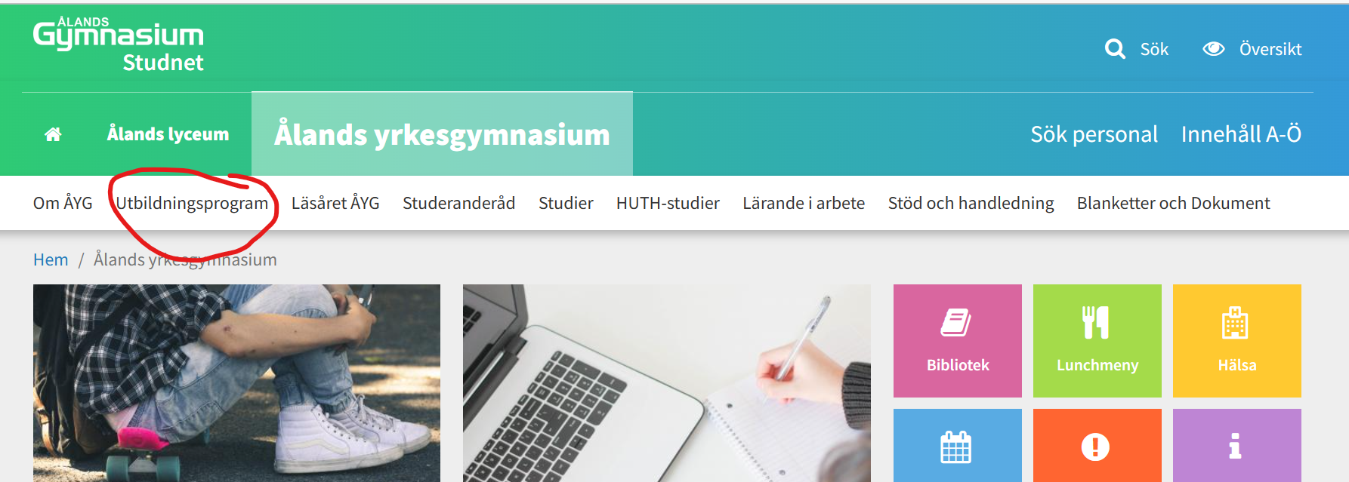
För mer information

Slide 32
Yrkesprov
En examensdel avslutas med ett yrkesprov som kan göras ute på en arbetsplats (LIA) eller i skolan.
Yrkesämnenas bedömning sker genom yrkesprov (kan se lite olika ut mellan olika utbildningar).
Bedömningen sker av en yrkesmänniska och en lärare. (1-5)

Slide 33
Kontaktuppgifter
Kansliet 018-536600, Kerstin Welander
Vik bitr. rektor Daja Rothberg telefon: 040 5047597
daja.rothberg@gymnasium.ax
Studiehandledare Gabriella Husell, tfn 0457 345 0168
gabriella.husell@gymnasium.ax
Skolvärd Cecilia Jansson, telefon: 0457 345 2523
cecilia.jansson@gymnasium.ax
Vik. speciallärare Petra Johansson-Pirholt/ Anki Kjeldsen

Slide 34
Behörighet för högskole-/universitetsstudier i Finland
Behörighet för universitets-/högskolestudier i Sverige (kan dock finnas behov av kompletteringar)
Behörighet för högskolestudier i hela världen
(kan dock finnas behov av kompletteringar)
Gymnasieexamen med yrkesinriktning
Gymnasieexamen med yrkesinriktning
Gymnasieexamen med yrkesinriktning och studentexamen
Student-
examen
ÅLANDS
GYMNASIUM
ÅLANDS YRKESGYMNASIUM
Gemensamma ämnen
Högskoleförberedande utbildningshelhet HUTH
ÅLANDS LYCEUM
A
B
C
GRUNDSKOLA

Slide 35
HUTH (högskoleförberedande utbildningshelhet)
Del 2:
Fr.o.m. ht 2011 kan åk 1 välja ett paket med gemensamma ämnen enligt Ålands lyceums läroplan. Ersätter de flesta gemensamma och valbara ämnen i den vanliga läroplanen. Hoppar man av ett ämne så hoppar man av hela paketet.
För att få välja HUTH krävs minst 7,0 i medelvitsord i svenska, engelska, matematik, historia och samhällskunskap.
Möjlighet att skriva studentprov och ta studentexamen.

Slide 36
HUTH
HUTH-studierna ger möjlighet till särskilda behörigheter som kan krävas för studier i Sverige, utöver den grundläggande behörighet som yrkesexamen ger.
Totalt 5 perioder HUTH under de 3 studieåren = 1/3 del av skolgången.

Slide 37
HUTH
HUTH-kurserna läses vid Ålands lyceum.
HUTH-studierna innebär en hög studietakt och förutsätter motivation för teoretiska studier.
HUTH-studerande måste delta i utvärderingar under provperioden och efter provperioden.
Studerande måste följa de regler som finns angivna i HUTH-studieguiden.

Slide 38
HUTH-studier enligt Ålands lyceums läroplan
Ersätter studier i de obligatoriska gemensamma ämnena svenska, engelska, matematik, fysik, kemi och samhällskunskap samt valbara ämnen.
Utbildningshelheten består i nuläget av 60 studiepoäng (sp) plus några kurser på ÅYG Nytt! Reform har genomförs inför studentskrivningarna våren 2022 med införande av fem obligatoriska prov.
9 moduler svenska- 14 sp
7 moduler engelska- 14 sp
9 moduler matematik-16sp
4 moduler samhällskunskap- 8 sp
3 moduler geografi - 6sp kurser fysik- 1sp
2 moduler fysik och kemi - 1 sp
I nuläget ger utbildningshelheten HUTH följande behörigheter: Sv 3, Eng 6, Ma 3b, Sh 2, Nk 2.

Slide 39
Omtagning - HUTH
Studerande har rätt att delta i ett omtagningsprov för att höja underkänt kursvitsord (inte provvitsord). Skall då delta i närmast följande omtagningstillfälle, i annat fall har studerande förverkat sin rätt till omtagning.
Studerande som varit sjuk vid kursprov, uppsats m.m. har rätt till utvärdering vid följande omtagning. Sjukdomen ska styrkas med intyg av vårdnadshavare eller annan myndig person.
Anmälan till omtagning görs vid ditt kansli (ÅYG), sista anmälningstid, se HUTH-studieguiden.

Slide 40
Avbrytande av HUTH-studier
Avbrytande av HUTH-studier kan ske under det första läsåret, senast 14 juni 2024.
Hoppar man av ett ämne så hoppar man av hela paketet.
HUTH-studier kan inte avbrytas under pågående HUTH-period.
Anmälan om avbrytande av HUTH-studier görs senast tre veckor innan nästa HUTH-period/period för gemensamma ämnen.
OBS! Godkända kurser ges tillgodo. Kompletteringar kan behövas i yrkesgymnasiets gemensamma ämnen eftersom det inte är samma ämnen som ingår. Komplettering av missade valbara yrkesämneskurser bör göras vid avhopp. Avhopp kräver 5-10 extra kp yrkeskurser.
Avbrytande av HUTH-studier; kontakta din studiehandledare.

Slide 41
Enkätundersökning
LR har tillsatt en sakkunnig grupp för att se närmare på HUTH-studier och upplägg.
Under hösten planeras en enkätundersökning för HUTH-studerande årskurs 1 samt även för deras vårdnadshavare.
Syftet är att se vad som gör att studerande väljer HUTH och vilka förväntningar som finns.

Slide 42
HUTH-information på Studnet:
https://studnet.gymnasium.ax/alands-yrkesgymnasium/huth-studier

Slide 43
Hör av er om ni har frågor eller funderingar, via mejl, wilma eller telefon
Tack för mig ! ☺
Studiehandledare Gabriella Husell, tfn 0457 345 0168
gabriella.husell@gymnasium.ax

